Slide 1


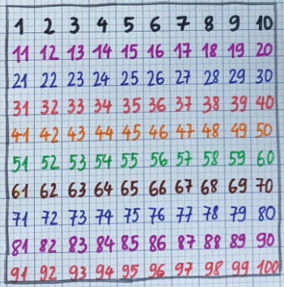
BÀI 10
BẢNG CÁC SỐ TỪ 1 ĐẾN 100
100
Tiết 1

Slide 2

TRÒ CHƠI XẾP DIÊM
Em hãy di chuyển 1 que diêm để được phép tính đúng nhé
Notes:
GV phổ biến luật chơi và cho HS chơi mẫu. Bài này có 2 cách giải. GV bấm chuột cho que diêm cần di chuyển chuyển đến vị trí để có đáp án đúng

Slide 3
TRÒ CHƠI XẾP DIÊM
Em hãy di chuyển 1 que diêm để được phép tính đúng nhé
Notes:
GV bấm chuột cho que diêm cần di chuyển chuyển đến vị trí để có đáp án đúng

Slide 4
TRÒ CHƠI XẾP DIÊM
Em hãy di chuyển 1 que diêm để được phép tính đúng nhé
Notes:
GV bấm chuột cho que diêm cần di chuyển chuyển đến vị trí để có đáp án đúng

Slide 5
TRÒ CHƠI XẾP DIÊM
Em hãy di chuyển 1 que diêm để được phép tính đúng nhé
Notes:
GV bấm chuột cho que diêm cần di chuyển chuyển đến vị trí để có đáp án đúng

Slide 6
TRÒ CHƠI XẾP DIÊM
Em hãy di chuyển 1 que diêm để được phép tính đúng nhé
Notes:
GV bấm chuột cho que diêm cần di chuyển chuyển đến vị trí để có đáp án đúng

Slide 7

TRÒ CHƠI ĐỐ BẠN
Hai bạn đang trao đổi điều gì? Em hãy giúp bạn thực hiện nhé
Đố bạn đọc
được các số trong phạm vi 100 mà có số đơn vị là 8
18, 48, 68. Còn số nào không nhỉ?
Notes:
GV cho HS trả lời xem còn các số nào có hàng đơn vị là 8 (8, 28, 38, 58, 78, 88, 98)

Slide 8


THẢO LUẬN
Các bạn ơi, có cách nào để trả lời đúng và đủ, không bị thiếu sót không nhỉ?
Chúng mình cùng làm bảng các số từ 1 đến 100 nhé!
Bảng các số từ 1 đến 100 sẽ giúp bạn trả lời được câu hỏi đó và biết thêm nhiều điều thú vị
Notes:
GV đặt vấn đề và giới thiệu bảng các số từ 1-100 : là bảng gồm các số từ 1-100, có 10 hàng, 10 cột. Chúng ta cùng làm bảng nhé

Slide 9
PHIẾU HỌC TẬP SỐ 1
1. Từ 1 đến 100 có bao nhiêu số có hàng đơn vị là 8?
……………………………………………………………………………………………………………..
2. Số lớn nhất có 2 chữ số là:
……………………………………………………………………………………………………………………..
3. Số tròn chục lớn nhất có 2 chữ số là:
……………………………………………………………………………………………………………………..
4. Số bé nhất có hai chữ số là:
……………………………………………………………………………………………………………………..
5. Viết tất cả các số có 2 chữ số bắt đầu từ số 8:
……………………………………………………………………………………………………………………..
Từ 1 đến 100 có 10 số có hàng đơn vị là 8
Số lớn nhất có 2 chữ số là 99
Số tròn chục lớn nhất có 2 chữ số là 90
Số bé nhất có hai chữ số là 10
18, 28, 38, 48, 58, 68, 78, 88, 98
Notes:
GV hướng dẫn HS hoàn thiện phiếu học tập số 1, cho HS các nhóm lên trình bày phiếu học tập

Slide 10
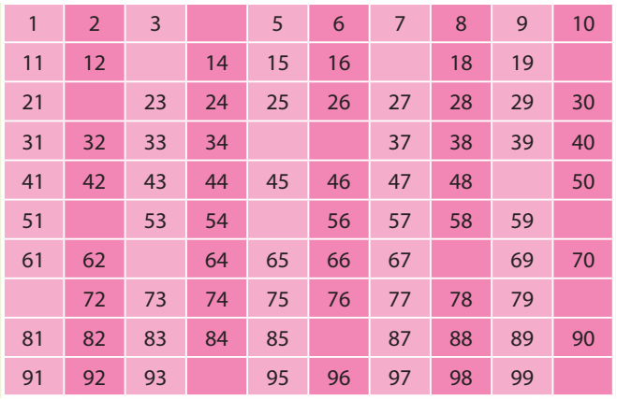
BẢNG CÁC SỐ TỪ 1 ĐẾN 100
Tìm các số còn thiếu trong bảng dưới đây
?
4
?
?
?
13
17
20
22
?
35
?
?
36
?
49
52
55
60
?
?
?
63
68
?
?
71
?
?
80
86
?
94
?
100
?
Notes:
GV cho HS quan sát bảng và gợi ý để HS trả lời. GV bấm vào các dấu hỏi để hiển thị đáp án

Slide 11
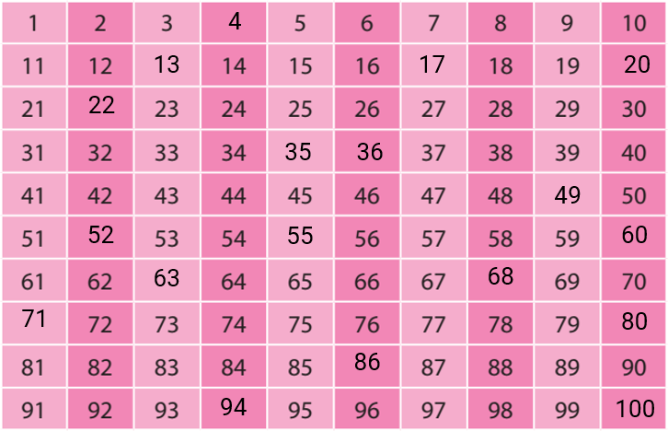
BẢNG CÁC SỐ TỪ 1 ĐẾN 100
Em hãy nhận xét các số theo từng hàng?
Các số trong một hàng có hàng chục bằng nhau, hàng đơn vị tăng dần
Các số cuối cùng trong một hàng là các số tròn chục
Notes:
GV cho HS quan sát và gợi ý so sánh hàng chục, hàng đơn vị của các số

Slide 12
BẢNG CÁC SỐ TỪ 1 ĐẾN 100
Em hãy nhận xét các số theo từng cột?
Các số trong một cột có hàng chục tăng dần, hàng đơn vị bằng nhau
Cột cuối cùng là các số tròn chục
Notes:
GV cho HS quan sát và gợi ý so sánh hàng chục, hàng đơn vị của các số

Slide 13
PHIẾU HỌC TẬP SỐ 2
10
10
1. Bảng số từ 1 đến 100 có ………….. hàng, mỗi hàng có ……… số.
2. Bảng số từ 1 đến 100 có ………….. cột, mỗi cột có ……… số.
3. Phát biểu nào sau đây đúng?
Trong bảng số từ 1 đến 100:
  A. số lớn nhất là 99
  B. số bé nhất là số 1
  C. số bé nhất có 2 chữ số là số 11
4. Điền cụm từ (lớn hơn/ nhỏ hơn) thích hợp vào chỗ chấm:
Trong bảng số từ 1 đến 100:
a. Số ở cột bên phải ………………………… số ở cột bên trái.
b. Số ở hàng trên ………………………….. số ở hàng dưới.
10
10
lớn hơn
nhỏ hơn
Notes:
GV hướng dẫn HS hoàn thiện phiếu học tập số 2, cho HS các nhóm lên trình bày phiếu học tập

Slide 14
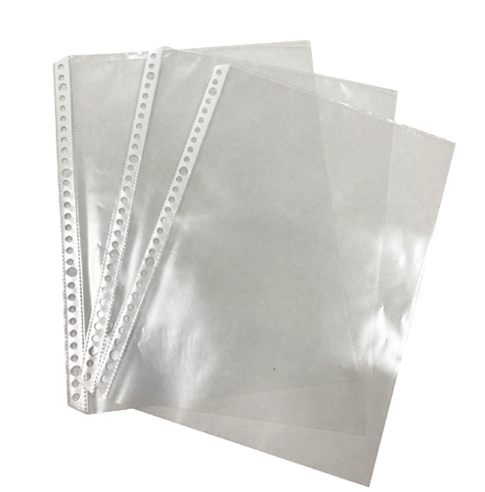
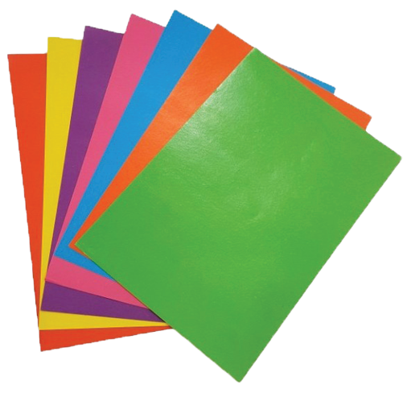

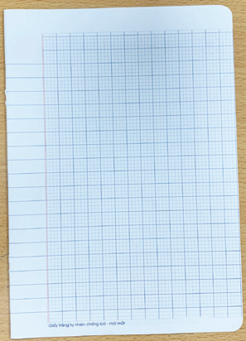
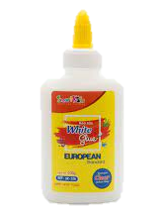


BÀI TẬP VỀ NHÀ
Chuẩn bị dụng cụ và vật liệu cho buổi học sau:
Giấy ô li, giấy màu, kéo, keo dán, bút chì, bút màu, bìa ni-lông
Notes:
GV yêu cầu HS chuẩn bị nguyên, vật liệu cho buổi học sau

Slide 15

TẠM BIỆT CÁC EM
Notes:
Trong quá trình dạy học, GV thường xuyên khuyến khích HS bằng các câu khen khi HS trả lời đúng

Slide 16
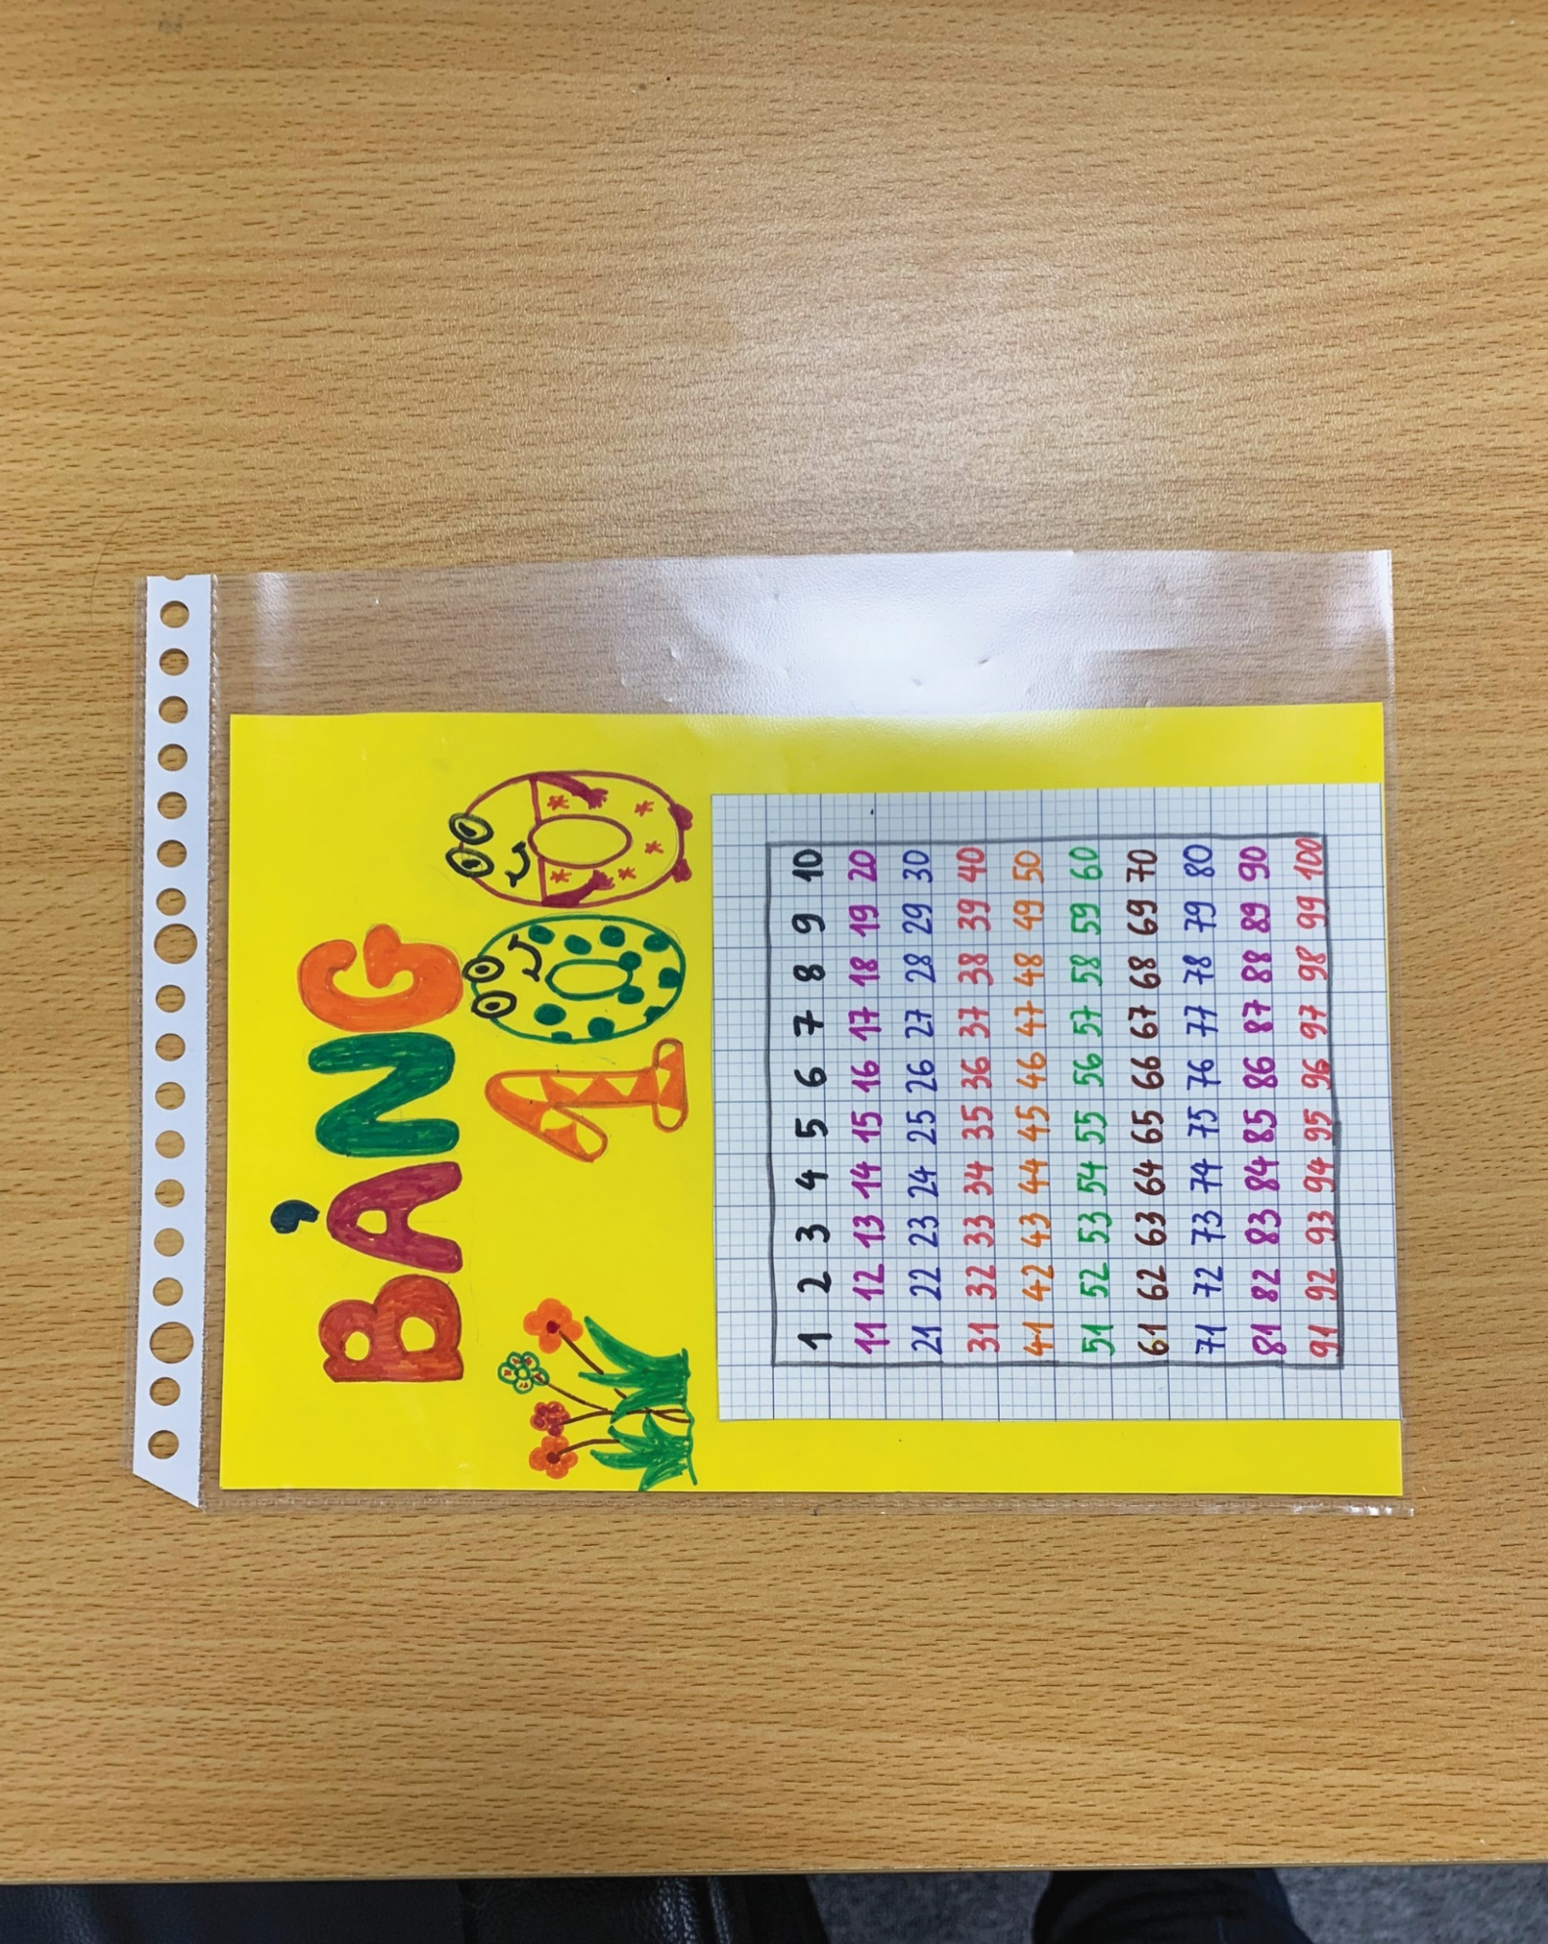

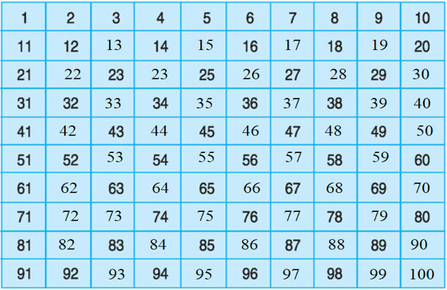
BÀI 10
BẢNG CÁC SỐ TỪ 1 ĐẾN 100
Tiết 2
100

Slide 17

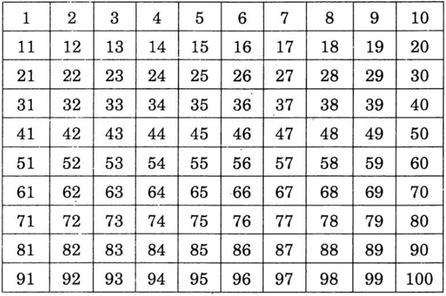
ĐỀ XUẤT Ý TƯỞNG VÀ CÁCH LÀM BẢNG CÁC SỐ TỪ 1 ĐẾN 100
THẢO LUẬN VÀ CHIA SẺ Ý TƯỞNG
v
100
100
Notes:
GV nhắc lại nội dung bài học trước.
GV cho HS thảo luận nhóm để đưa ra ý tưởng của nhóm, hỗ trợ nếu nhóm gặp khó khăn trong việc thể hiện ý tưởng.
GV chiếu tiêu chí sản phẩm và yêu cầu nội dung thảo luận của học sinh bám sát với các tiêu chí đó

Slide 18


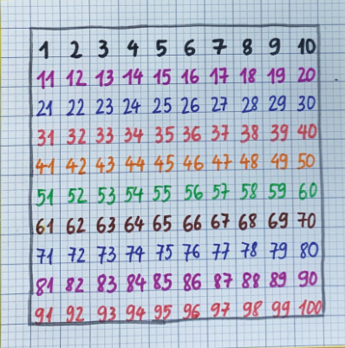
ĐỀ XUẤT Ý TƯỞNG VÀ CÁCH LÀM BẢNG CÁC SỐ TỪ 1 ĐẾN 100
 Viết đúng vị trí các số từ 1 đến 100
 Trang trí sáng tạo, đẹp mắt
 Viết, đánh dấu và xoá được
TIÊU CHÍ SẢN PHẨM
100
Notes:
GV nêu ra tiêu chí sản phẩm, cho HS xem một vài ý tưởng, gợi ý HS chia sẻ ý tưởng để làm bảng số

Slide 19
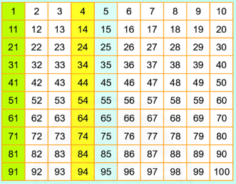


LỰA CHỌN Ý TƯỞNG
LÀM BẢNG CÁC SỐ TỪ 1 ĐẾN 100
100
100
Notes:
HS thảo luận thống nhất ý tưởng làm sản phẩm

Slide 20
PHIẾU HỌC TẬP SỐ 3
1. Để làm bảng các số từ 1 đến 100 em cần:
a. Vật liệu sử dụng:………………………………………………………………………………………………….
b. Em tạo bảng số như thế nào? ………………………………………………………………………….
…………………………………………………………………………………………………………………………………….
c. Em trang trí bảng số bằng cách nào? ……………………………………………………………..
…………………………………………………………………………………………………………………………………….
d. Em sử dụng cách gì để trang trí? (xé dán, vẽ hay tô màu)
………………………………………………………………………………………………………….………………………..
…………………………………………………………………………………………………………………………………….
2. Em hãy mô tả các bước làm bảng các số từ 1 đến 100
………………………………………………………………………………………………………….………………………..
…………………………………………………………………………………………………………………………………….
3. Em hãy kể tên công dụng bảng các số từ 1 đến 100
………………………………………………………………………………………………………….………………………..
…………………………………………………………………………………………………………………………………….
………………………………………………………………………………………………………….………………………..
Giấy màu, giấy ô li, bút dạ, bút màu, keo dán, bìa ni-lông
Kẻ bảng 10 hàng, 10 cột trên giấy ô li,
điền các số từ 1 đến 100 vào các ô
Vẽ hoặc cắt dán thành một bức tranh
Vẽ hoa, cây, con vật, tô màu để trang trí
Tạo bảng số từ 1 đến 100, trang trí bảng, cho bảng vào bìa ni-lông
Tìm nhanh các số có cùng hàng chục, hàng đơn vị
Tìm các số tròn chục, các số có chữ số giống nhau
So sánh số, tìm số liền trước, số liền sau, ……
Notes:
GV hướng dẫn HS hoàn thiện phiếu số 3

Slide 21
LÀM BẢNG CÁC SỐ TỪ 1 ĐẾN 100
Lựa chọn dụng cụ và vật liệu
Giấy A4, bút màu, thước kẻ
Notes:
GV yêu cầu nhóm HS kiểm tra lại các nguyên, vật liệu của nhóm theo phiếu học tập, nếu có khác thì bổ sung vào phiếu

Slide 22
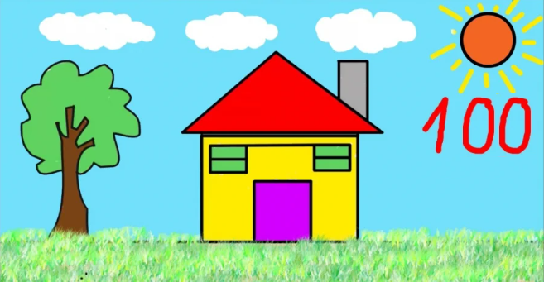
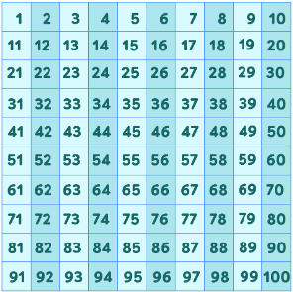
LÀM BẢNG CÁC SỐ TỪ 1 ĐẾN 100
Làm bảng các số từ 1 đến 100 theo cách của em hoặc nhóm em
Notes:
GV cho HS quan sát một số mẫu trên, cho HS trình bày mẫu của nhóm mình. Các nhóm khác đặt câu hỏi nếu có thắc mắc hoặc góp ý

Slide 23
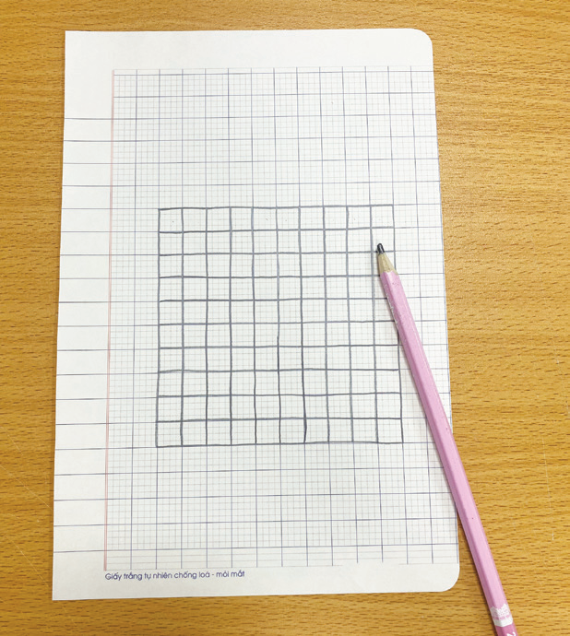
LÀM BẢNG CÁC SỐ TỪ 1 ĐẾN 100
1
Tạo bảng có 10 hàng và 10 cột
Notes:
GV hướng dẫn HS thực hiện

Slide 24
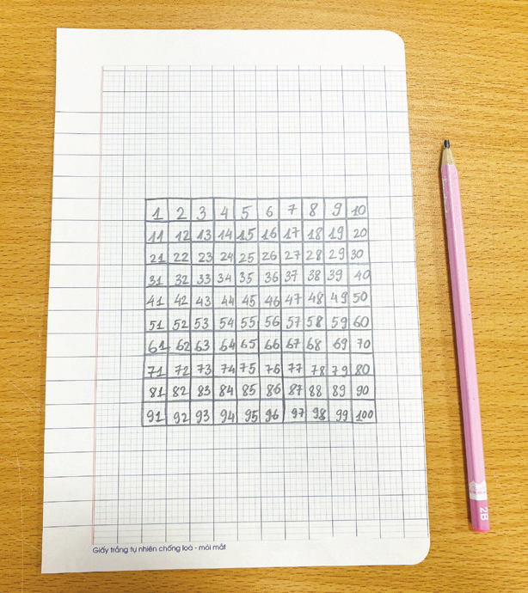
LÀM BẢNG CÁC SỐ TỪ 1 ĐẾN 100
2
Ghi số từ 1 đến 100 vào bảng
Notes:
GV hướng dẫn HS thực hiện

Slide 25
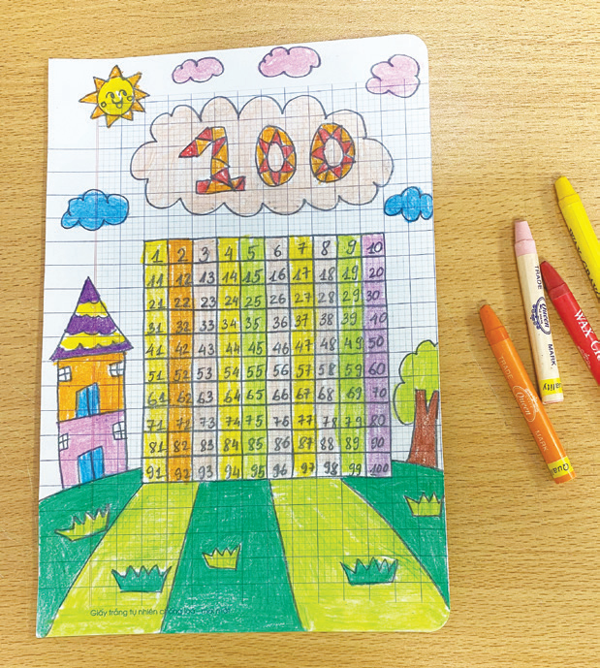
LÀM BẢNG CÁC SỐ TỪ 1 ĐẾN 100
3
Trang trí
Notes:
GV hướng dẫn HS thực hiện

Slide 26
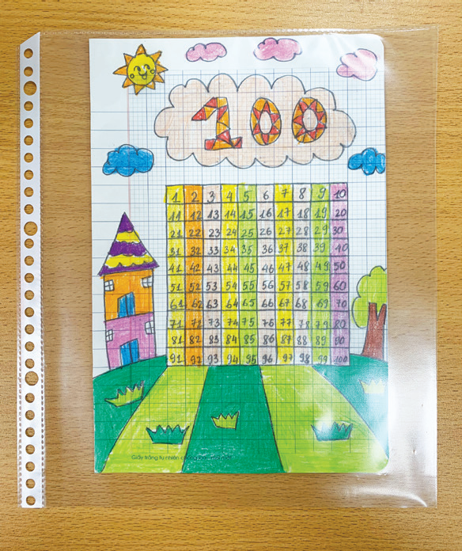
LÀM BẢNG CÁC SỐ TỪ 1 ĐẾN 100
4
Cho bảng vào bìa ni-lông
Notes:
GV hướng dẫn HS thực hiện

Slide 27

KIỂM TRA VÀ ĐIỀU CHỈNH
100
❖ Viết đúng vị trí các số từ 1 đến 100.
❖ Trang trí sáng tạo, đẹp mắt.
❖ Viết, đánh dấu và xoá được.
Sản phẩm
Notes:
GV cho HS kiểm tra sản phẩm so với tiêu chí để điều chỉnh, hoàn thiện sản phẩm.

Slide 28
TRÒ CHƠI “TÌM SỐ”
Sử dụng bảng các số từ 1 đến 100 vừa làm, trả lời các câu hỏi sau:
Tôi là số lớn nhất có hai chữ số. Đố bạn tôi là số mấy?
99
Notes:
GV tổ chức cho các nhóm sử dụng sản phẩm để chơi trò chơi

Slide 29
TRÒ CHƠI “TÌM SỐ”
Sử dụng bảng các số từ 1 đến 100 vừa làm, trả lời các câu hỏi sau:
Chúng tôi là những số có số chục là 4. Đố bạn tìm được chúng tôi.
40, 41, 42, 43, 44, 45, 46, 47, 48, 49
Notes:
GV tổ chức cho các nhóm sử dụng sản phẩm để chơi trò chơi

Slide 30
TRÒ CHƠI “TÌM SỐ”
Sử dụng bảng các số từ 1 đến 100 vừa làm, trả lời các câu hỏi sau:
Chúng tôi là những số có số đơn vị là 9. Đố bạn tìm được chúng tôi.
9, 19, 29, 39, 49, 59, 69, 79, 89, 99
Notes:
GV tổ chức cho các nhóm sử dụng sản phẩm để chơi trò chơi

Slide 31
TRÒ CHƠI “TÌM SỐ”
Sử dụng bảng các số từ 1 đến 100 vừa làm, trả lời các câu hỏi sau:
Đố bạn số 69 và số 72, số nào lớn hơn?
69 < 72
Notes:
GV tổ chức cho các nhóm sử dụng sản phẩm để chơi trò chơi

Slide 32
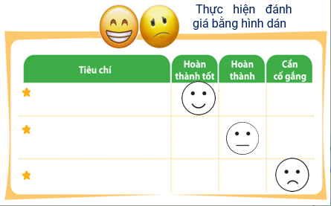
ĐÁNH GIÁ SẢN PHẨM
Viết đúng vị trí các số từ 1 đến 100.
Trang trí sáng tạo, đẹp mắt.
Viết, đánh dấu và xoá được.
Notes:
GV hướng dẫn HS đánh giá theo từng tiêu chí bằng hình dán. Có thể tặng thêm hình dán cho điểm sáng tạo, làm nhanh, đẹp

Slide 33
TẠM BIỆT CÁC EM
Notes:
Trong quá trình dạy học, GV thường xuyên khuyến khích HS bằng các câu khen khi HS trả lời đúng

